Slide 1
2024 EK DERS EĞİTİM SLAYTLARI
ESKİŞEHİR OSMANGAZİ ÜNİVERSİTESİ RAMAZAN YILMAZ
ŞEF

Slide 2
EK DERS MEVZUATI
2547 sayılı Yükseköğretim Kanunu
2914 Sayılı Yükseköğretim Personel Kanunu
Ders Yükü Tespiti ve Ek Ders Ücreti Ödemelerinde Uyulacak Esaslar
3843 sayılı Yükseköğretim Kurumlarında İkili Öğretim Yapılması, 2547 sayılı Yükseköğretim Kanununun Bazı Maddelerinin Değiştirilmesi ve Bu Kanuna Bir Ek Madde Eklenmesi Hakkında Kanun
Yükseköğretim Kurumlarında Uzaktan Öğretime İlişkin Usul ve Esaslar
6. Dönem Toplu Sözleşme
Yükseköğretim Kurumlarında Yürütülen Yaz Okulları Uygulama Esas ve Usulleri
Tezsiz Yüksek Lisans Programları Uygulama Esas ve Usulleri
319 Nolu Gelir Vergisi Tebliği (İstisnslar)

Slide 3
DERS YÜKÜ
Öğretim Elemanı Kimlere denir ?
Cevap : Profesör, Doçent, Dr.Öğr.Üyesi, Araştırma görevlisi, Öğretim Görevlisi (2547/31. Mad. Memur, Hemşire, Mühendis, Öğretmen vb. tümü)
Öğretim Üyelerinin Ders Yükü: (Profesör, Doçent, Dr.Öğr.Üyesi)
Öğretim üyeleri kadrosunun bulunduğu yükseköğretim birimi ile sınırlı olmaksızın ve ihtiyaç bulunması halinde görevli olduğu yükseköğretim kurumunda haftada asgari on saat ders vermekle yükümlüdür.
Öğretim Görevlilerinin Ders Yükü:
Öğretim görevlileri ise haftada asgari on iki saat ders vermekle yükümlüdür.

Slide 4
Ancak yükseköğretim kurumlarının uygulamalı birimlerinde görev yapacak olan öğretim görevlileri için ders yükü aranmaz ve bunlara ders ücreti ödenmez.
Doktora çalışmalarını başarı ile tamamlamış, tıpta, diş hekimliğinde, eczacılıkta ve veteriner hekimlikte uzmanlık unvanını veya Üniversitelerarası Kurulun önerisi üzerine Yükseköğretim Kurulunca tespit edilen belli sanat dallarının birinde yeterlik kazanmış olan 22/02/2018 tarihli ve 7100 sayılı Yükseköğretim Kanunu ile Bazı Kanun ve Kanun Hükmünde Kararnamelerde Değişiklik Yapılması Hakkında Kanunun 34’üncü maddesinin ikinci fıkrası kapsamındakiler de dahil olmak üzere uygulamalı birimlerde görev yapan öğretim görevlilerine talepleri üzerine ve üniversite yönetim kurulunun uygun görmesi halinde ders görevi verilebilir. Bu şekilde ders görevi verilen uygulamalı birimlerde görev yapan öğretim görevlilerine haftada on iki saati aşan ders görevleri için haftada on saate kadar ek ders ücreti ile sınav ücreti ödenir.

Slide 5
Araştırma Görevlilerinin Ders Yükü:
Yükseköğretim Kurumlarında Araştırma Görevlisi kadrosunda bulunanlara ders yükümlülüğü verilemez ve dolayısıyla bunlara ek ders ücreti verilemez.
Ancak;
Doktora çalışmalarını başarı ile tamamlamış, tıpta, diş hekimliğinde, eczacılıkta ve veteriner hekimlikte uzmanlık unvanını veya Üniversitelerarası Kurulun önerisi üzerine Yükseköğretim Kurulunca tespit edilen belli sanat dallarının birinde yeterlik kazanmış olan araştırma görevlilerine, talepleri üzerine ve Üniversite Yönetim Kurulunun uygun görmesi halinde ders görevi verilebilir.(22/2/2018 tarihli ve 7100 sayılı Yükseköğretim Kanununda yapılan değişiklik)
Bu şekilde ders görevi verilen araştırma görevlilerine haftada on iki saati aşan ders görevleri için haftada on saate kadar, 2914 sayılı Kanunun 11’inci maddesinde yer alan esaslar çerçevesinde öğretim görevlileri için belirlenmiş olan ek ders ücreti gösterge rakamı (160 Puan) üzerinden ek ders ücreti ile sınav ücreti (300 Puan) ödenir.

Slide 6
Öğretim elemanlarının, teorik derslerle teorik dersler dışındaki uygulama, proje, bitirme ödevi, tez danışmanlıkları, seminer, doktora çalışmaları ve ara sınavların ne ölçüde ders yükünden sayılacağı; kendi üniversiteleri dışındaki devlet veya vakıf üniversitelerine bağlı yükseköğretim kurumlarında haftada verebilecekleri azami ders saatleri ve uzaktan öğretim programlarında verdikleri derslerin örgün öğretim programlarında verilen kaç ders saatine tekabül ettiği Yükseköğretim Kurulu tarafından belirlenir.

Slide 7
Ders Yükü ve Ek Ders Saatleri Tablosu
 |  | Maksimum Ek Ders Saati
Görev Unvanları | Haftalık Ders Yükü | Normal Örgün Eğitim |  | II.Örgün Eğitim | Toplam | Genel Toplam
 |  | Mecburi | İstekle | İstekle
Profesör | 10 | 2 | 18 | 10 | 30 | 40
Doçent | 10 | 4 | 16 | 10 | 30 | 40
Dr. Öğr. Üyesi | 10 | 8 | 12 | 10 | 30 | 40
Öğr. Görevlisi | 12 | 12 | 8 | 10 | 30 | 42

Slide 8
GENEL ESASLAR
Normal örgün öğretimde en çok yirmi saate kadar, ikinci öğretimde en çok on saate kadar, uzaktan öğretimde ise en çok 10 saate kadar ek ders ücreti ödenir.
Fiilen yapılmayan dersler için ek ders ücreti ödenmez.
Ek ders ücreti ödenecek dersin haftalık ders programında yer alması gerekir.
Akademik takvimin bitiş tarihinden sonra yapılan dersler için ek ders ücreti ödenmez.
Ek ders ücretinin ödenebilmesinde, 2547 sayılı Yükseköğretim Kanununun 36’ncı maddesine göre haftalık zorunlu ders yükü saati dışında verilen ders ve diğer faaliyetler dikkate alınır.
Zorunlu ders yükünün tamamlanmasında ve ek ders ücretinin hesabında, teorik dersler dışındaki faaliyetlerin haftalık en fazla on saatlik kısmı dikkate alınır, kalan kısmı ise maaş karşılığı sayılır.
Raporlu olunan günlerde ek ders ücreti ödenmez.
Milli ve Dini Bayram günlerine denk gelen günlerde ek ders ücreti ödenmez.
Milli ve dini bayramlara rastlayan haftalarda eksik ders yapılması nedeniyle ilgili haftada da tam ders yapılan haftalarda olduğu gibi zorunlu ders yükü dikkate alınır.

Slide 9
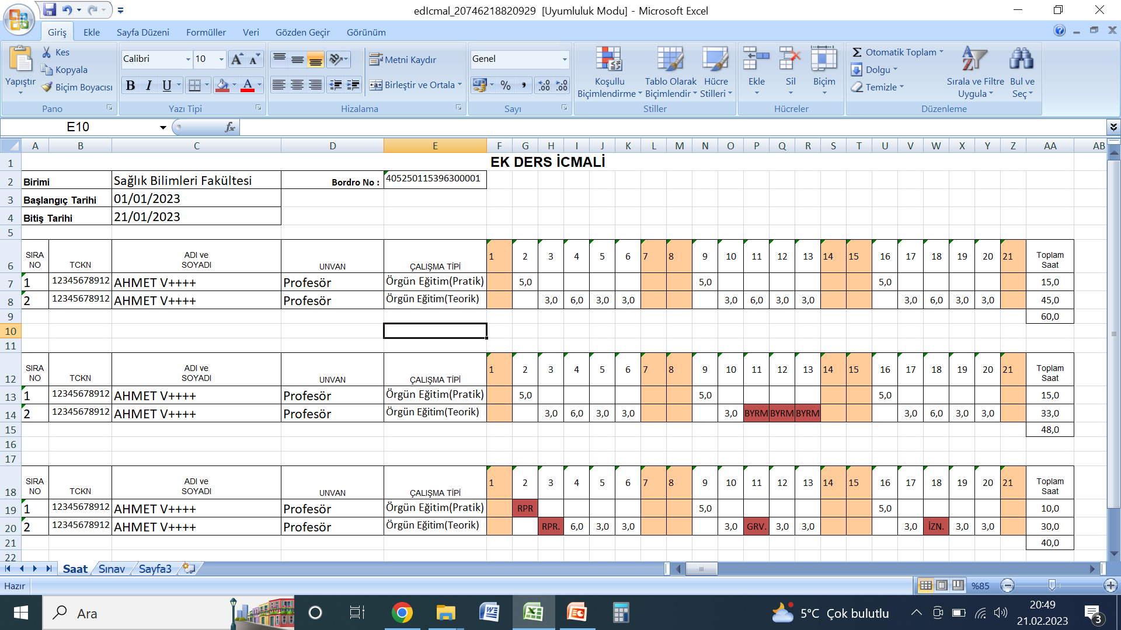

Slide 10
İdari Görevi Bulunan Akademisyenlerin Zorunlu Ders Yükü
Rektör, rektör yardımcısı, dekan, enstitü ve yüksekokul müdürlerinin ders verme yükümlülüğü yoktur.
Dekan yardımcıları, enstitü ve yüksekokul müdür yardımcıları ve bölüm başkanları, haftada asgari beş saat ders vermekle yükümlüdür.
Rektör, dekan, enstitü ve yüksekokul müdürlüğü ile
bölüm başkanlığına
Yükseköğretim Kanunda belirtilen şekilde usulüne uygun olarak yapılan vekaleten
görevlendirmeler haricinde söz konusu görevlerin
(Asli Görev )
(İzin, Görev ve
Raporlu günlerdeki vekaletler)
vekaleten yürütülmesi halinde ders yükü muafiyeti ve
indirimi uygulanmaz.
2547 Sayılı Kanunun 31. Maddesi uyarınca ders saati ücreti karşılığında öğretim görevlisi olarak görevlendirilenler için haftalık ders yükü zorunluluğu aranmaz.

Slide 11
Eğitim - öğretim faaliyetleri teorik dersler ve diğer faaliyetler olmak üzere iki grupta toplanır:
1. Teorik Dersler: Haftalık ders programında yer alan, günü, saati ve yeri belirlenmiş, öğrenciye hitap eden, öğretim elemanının aktif olarak katıldığı eğitim-öğretim faaliyetleridir. Her ders saati bir ders yüküne eş değerdir. Benzer tez konularında çalışan lisansüstü öğrenciler için açılabilecek uzmanlık alan dersleri de bu kapsamda değerlendirilir.
Uzmanlık Alan Dersleri: Bir danışman birden fazla enstitü ya da anabilim dalında görevli veya birden fazla öğrencisi olsa dahi öğrenci sayısı ve ders saatine bakılmaksızın, danışmanın
uzmanlık alan dersinden alacağı haftalık ders saati öğrencileri için
saati,
yüksek lisans
3 teorik
doktora
programı öğrencileri için saati, hem yüksek lisans hem doktora programında
3 teorik
danışmanlığı olanlar için toplamda teorik saati geçemez.
6
Uzmanlık alan dersi, Enstitü Yönetim Kurulunca danışmanın atandığı yarıyılı izleyen dönemde başlar ve enstitü yönetim kurulunun öğrencinin mezuniyetine karar verdiği ya da herhangi bir nedenle öğrencinin enstitüden ilişiğinin kesildiği tarihe kadar devam eder.
Bu dersler yarıyıl ve yaz tatillerinde de devam eder.
İkinci tez danışmanları, üniversite dışı kurumlardan atanan danışmanlar, altı aydan daha uzun süre ile yurt içinde ve yurt dışında görevlendirilen öğretim üyeleri ve emekli öğretim üyeleri uzmanlık alan dersini açamaz ve ücretini alamaz.
Yarıyıl ve yaz tatillerinde veya hafta içi mesai saati dışında yürütülen uzmanlık alan dersleri
için zamlı ek ders ücreti ödenmez.

Slide 12
2. Diğer Faaliyetler: Teorik dersler dışındaki tüm eğitim-öğretim faaliyetlerini kapsar. Haftalık ders programında günü, yeri, saati belirlenmiş, öğrenciye hitap eden,
öğrencilerin aktif olarak katıldığı uygulamalı dersler ile teorik derslerin uygulamalarının ve laboratuvar, tıbbi ve cerrahi klinik uygulamaları ve diğer benzeri faaliyetlerin her ders saati bir ders yüküdür.
Bitirme ödevi, bitirme projesi, diploma projesi, proje ve staj raporu değerlendirme ve benzeri eğitim, öğretim faaliyetlerini yöneten öğretim elemanları, öğrenci sayısına
bakılmaksızın
haftada 2 saat uygulamalı ders yükü yüklenmiş sayılır.
Lisansüstü eğitimde tez danışmanlığı: Her bir öğrenci için, haftada 1 saat ders yüküdür. Ancak bir öğretim üyesinin lisansüstü eğitim tez ve dönem projesi danışmanlıklarından kazanabileceği azami ders yükü haftada 10 saati geçemez. Danışman öğretim üyelerinin uzun süreli yurt dışında görevlendirilmesi durumunda 3 aydan sonra ek ders ücreti ödenmeyecek ve 6 aydan sonra ise öğretim üyesinin danışmanlığı sona erecektir.

Slide 13
ARA SINAV VE DERS YÜKÜ
DİKKAT..!
DERS YÜKÜ TESPİTİ VE EK DERS ÜCRETİ ÖDEMELERİNDE UYULACAK ESASLAR
Sınav Ücreti:
Madde 4 - Dersi veren öğretim elemanına, her ders için ayrı ayrı olmak üzere, yarı yıl ve yıl sonu genel sınav dönemlerinde her 50 öğrenci için 300 gösterge rakamının memur aylık katsayısı ile çarpımı sonucu bulunacak tutar kadar sınav ücreti ödenir. Öğrenci sayısının göz önüne alınmasında küsurlar tama iblağ edilir ve 500 öğrenciden fazlası dikkate alınmaz. Ara sınavlar ve bütünleme sınavları için sınav ücreti ödenmez.
Sınavın dersi veren öğretim elemanı tarafından yapılmaması halinde sınav ücreti ödenmez.

Slide 14
Ara Sınav Ders Yükleri
Ara Sınavlar: Bir yarıyıl içinde yapılan her ara sınav karşılığı olarak derse kayıtlı öğrenci sayısına göre belirlenen ders yükü sınavın yapıldığı haftanın ders yüküne aynen
eklenir. Ara sınavlar için öngörülen yük Yükseköğretim
her bir dersin ara sınavı için
Kurulunca öğrenci sayısı göz önünde bulundurulmak suretiyle tespit edilecek ders yükü haftada beş saati aşamaz.
Diğer faaliyetler için belirlenecek ders yükü ise bir saati geçemez. Ö
rnek: 50 Öğrenci = 1 Ders Yükü x Öğretim Elemanı Ek ders Puanı |  |  | (160-200-250-300)
ÖĞRENCİ SAYISI | DERS YÜKÜ | DİĞER FAALİYET DERS YÜKÜ
1-50 | 1 Saat | 1 Saat
51-100 | 2 Saat | 1 Saat
101-150 | 3 Saat | 1 Saat
151-200 | 4 Saat | 1 Saat
201 ve Üzeri | 5 Saat | 1 Saat
İlgili ders yükü sınavın yapıldığı haftanın ders yüküne aynen eklenir.

Slide 15
Haftalık zorunlu ders yükünün tamamlanmasında ve ek ders ücretinin
hesabında, teorik dersler dışındaki faaliyetlerin kısmı
haftalık en fazla on saatlik
dikkate alınır, .
aşan kısım için ek ders ücreti ödenmez
Laboratuvar, uygulamalı dersler, güzel sanat ve beden eğitimi derslerindeki öğrencilerin yarıyıl içindeki faaliyetlerinin değerlendirilmesi de ara sınav olarak kabul edilir.
Derslerin içerikleri ve teorik/uygulama bileşenleri üniversite senatolarınca belirlenir ve üniversite kataloglarında duyurulur.

Slide 16
EK DERS ÜCRETİ ÖDENMESİNE ESAS SAATLER
2547 Sayılı Yükseköğretim Kanununun 36’ncı maddesine göre haftalık okutulması mecburi ders yükü saati dışında, kısmi statüde bulunanlar dahil öğretim elamanlarına görev unvanlarına göre Hazine ve Maliye Bakanlığının görüşü üzerine Yükseköğretim Kurulu tarafından belirlenen mecburi ve isteğe bağlı dersler ve diğer faaliyetler için;
■
Bu ders ve faaliyetlerin ve
haftalık ders programında yer alması
fiilen
yapılması
şartıyla kadar,
en çok 20 saate
■
İkinci öğretimde en çok 10 saate
kadar,
■
Uzaktan eğitimde en çok 10 saate
kadar ek ders ücreti ödenir
Haftalık ders yükünün tamamlanmasında ve ek ders ücretinin hesaplanmasında öncelikle normal örgün öğretimde verilen teorik dersler ve diğer faaliyetler, daha sonra ikinci öğretimde verilen teorik dersler ve diğer faaliyetler dikkate alınır.

Slide 17
EK DERS ÜCRETİ
Aynı ders veya faaliyet birden fazla öğretim elemanı tarafından yürütülüyorsa dersin veya faaliyetin haftalık ders yükü ve ek ders saatleri görev alan öğretim elemanlarına bölünerek hesaplanır. (İstisnalar hariç)
Sınıfların aşırı kalabalıklığı ve/veya fiziksel olanakların yeterli olmaması nedeniyle, birden fazla şube halinde açılan derslerde, ayrı ayrı vermeleri kaydıyla, bu dersleri veren öğretim elemanlarının her birine öğretim programındaki ders yükü ve ek ders saati olarak aynen uygulanır.

Slide 18
EK DERS ÜCRETİ
Eğitim programlarının uzaktan eğitim yöntemi ile yapılması durumunda, faaliyetler eş değer haftalık ders yükü hesabı yapılarak değerlendirilir. Müfredat programları uyarınca normal çalışma günlerinde çalışma saatinin
bitiminden ve saat
17.00'den sonra başlayan gece öğretimi ile hafta tatili,
yarı yıl veya yaz tatillerinde yapılan öğretimde, hesaplanan ek ders ücretleri
% 60 zamlı
ödenir. BU HUSUSTA TEMKİNLİ OLMAK GEREKİR.
Hafta ve bayram tatili, yarı yıl ve yaz tatillerinde veya normal çalışma saatleri dışında yürütülen uzmanlık alan dersleri, tez danışmanlığı, ara sınavlarla ilgili faaliyetler için zamlı ek ders ücreti ödenmez.
■
Telafi
olarak yapılacak derslerin hafta içi 17.00’den sonra ve hafta sonu
yapılması halinde
% 60 zamlı ek ders ücreti ödenmez.
■
Yaz ve yarı yıl tatillerinde
yapılan öğretim için verilecek ek ders ücretinin
hesabında
ders yükü dikkate alınmaz.

Slide 19
Unvanlara Göre Ek Ders Ücret Göstergeleri
UNVANLAR | GÖSTERGE
Profesör | 300
Doçent | 250
Doktor Öğretim Üyesi | 200
Öğretim Görevlisi | 160
Araştırma Görevlisi (Doktorasını Yapmış) | 160
Doktoralarını tamamlayan Araştırma Görevlileri 12 saati maaş karşılığı olmak üzere 10 saate kadar ek ders ücreti alabilir.
12 saat maaş karşılığı 10 saat ek ders ücreti
Aşan kısmı dikkate alınmaz

Slide 20
2024 Ocak Ayı Örneklem
Maaş Katsayısı x Ders Gösterge Puanı = Brüt Ücret
Brüt Ücret - Gelir Vergisi – Damga Vergisi = Net Ücret
(%15) (0.00759)
Ör: 1 Öğr.Gör: 0,760871 x 160 = 121.74 – 18.26 – 0.92 = 102.56
Ör: 2 Profesör: 0,760871 x 300 = 228.26 -34.24 – 1.73 =192.29

Slide 21
NORMAL ÖRGÜN ÖĞRETİM
Normal örgün eğitimde haftada verilebilecek
ücret karşılığı
maksimum ek ders, 20
saattir.
Ders yüklerinin tamamlanmasında öncelikle normal örgün öğretimde verilen ders ve faaliyetler dikkate alınır.
Normal Örgün öğretimde 2547 sayılı Yükseköğretim Kanununun 40/d maddesi gereğince görevlendirilen öğretim elemanlarına iki katı ek ders ücreti ödenir.
Ek Ders Ücreti = Unvana Göre Belirlenen Gösterge X Aylık Katsayı X Ders Saati
UNVANLAR | GÖSTERGE | %60 ZAMLI GÖSTERGE | 2547 S.K. M. 40/D GÖSTERGE
Profesör | 300 | 480 | 600
Doçent | 250 | 400 | 500
Doktor Öğretim Üyesi | 200 | 320 | 400
Öğretim Görevlisi | 160 | 256 | 320
Araştırma Görevlisi (Doktorasını Yapmış) | 160 | 256 | 320

Slide 22
Normal örgün öğretimde zorunlu ders yükünü doldurmuş olan öğretim elemanlarına ikinci öğretimde verdikleri her ders için,
Dolduramamış olan öğretim elemanlarına bu yükün
doldurulmasından
sonra verdikleri her ders için,
2914 sayılı Yükseköğretim Personel Kanununun 11’inci maddesinde öngörülen hükümler çerçevesinde ek ders ücreti ile ara sınav, yarıyıl ve yıl sonu sınavları için ödenecek ücretlerin üç katını aşmayacak şekilde ikinci öğretim programları esas alınarak ders ücretleri ödenir.
İkinci öğretimde ücret karşılığı haftada verilebilecek maksimum ek ders, 10 saattir.
İkinci öğretim ek ders katsayısı, ek ders olarak kullanılabilecek gelir miktarını aşmamak üzere ilgili birimin yönetim kurulu kararı ile belirlenmektedir. (ekdersler için 1.3 kat, sınav ücretleri için 2.2 kat vb.)
Ek Ders Ücreti = Unvana Göre Belirlenen Gösterge X Aylık Katsayı X Ek Ders Katsayısı

Slide 23
TELAFİ DERSLERİ
Öğretim elemanlarına geçici görev, sevk, rapor ve izinli olmaları gibi nedenlerle haftalık ders programında belirtilen gün, saat ve yerde ders verme görevlerini yerine getirememeleri halinde anılan mazeretlerin bitiminden sonra vermek istedikleri dersler ve yürütülen faaliyetler için;
Yönetim Kurulu Kararı ile haftalık ders programında yapacağı değişiklik neticesinde belirlenen tarihteki hafta esas alınarak 2914 sayılı Kanunun 11’inci maddesindeki ek ders ücreti ödenebilecek ders saati sınırları içinde kalmak ve anılan maddenin son fıkrası hükmüne göre herhangi bir fazla ödemeye yol açmamak üzere ek ders ücreti ödenir.
Boş geçen derslerin, müfredat programında değişiklik yapılmaksızın ilgili öğretim elemanı yerine bir başka öğretim elemanı tarafından telafi edilmesi halinde, ek ders ücreti bu dersleri fiilen ve bizzat veren öğretim elemanına 2914 sayılı Kanunun 11’inci maddesindeki ek ders ücreti ödenebilecek ders saati sınırları içinde kalmak kaydıyla ödenir.
Telafi olarak yapılacak derslerin hafta içi 17.00’ den sonra ve hafta sonu yapılması halinde % 60 zamlı ek ders ücreti ödenmez.

Slide 24
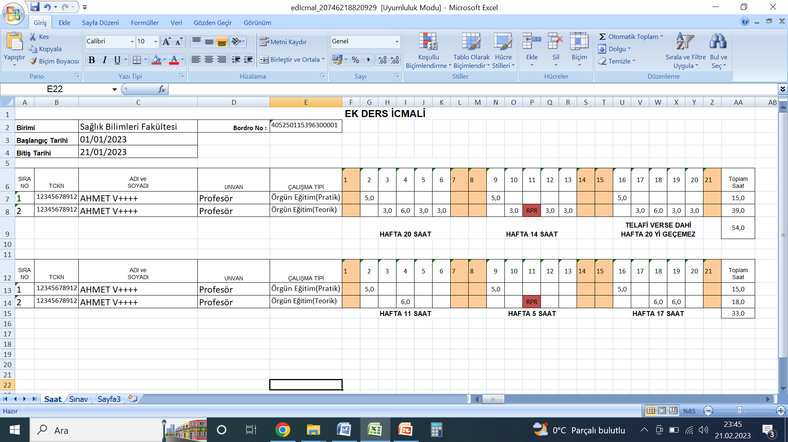
HAFTALIK DERS YÜKÜ HESAPLANIRKEN DİĞER BİRİMLERDE VERİLEN DERSLER DE MUTLAKA KONTROL EDİLMELİDİR. TÜM BİRİMLERİN DERS YÜKÜ 20 SAATİ AŞMAYACAK. SADECE KENDİ BİRİMİNİZ OLARAK DÜŞÜNMEYİN.

Slide 25
SINAV ÜCRETİ
Dersi veren öğretim elemanına, her ders için ayrı ayrı olmak üzere, yarı yıl ve yıl sonu genel sınav dönemlerinde her 50 öğrenci için normal örgün eğitimde 300, ikinci öğretimde 600 gösterge rakamının memur aylık katsayısı (2024 Ocak 0,760871) ile çarpımı sonucu bulunacak tutar kadar sınav ücreti ödenir.
Öğrenci sayısının hesabında küsurlar tama iblağ edilir ve her bir ders için 500 öğrenciden fazlası dikkate alınmaz.
ÖĞRENCİ SAYISI | Normal Öğretim
1-50 | 300
51-100 | 600
101-150 | 900
151-200 | 1200
201 - 250 | 1500
251 - 300 | 1800
301 - 350 | 2100
351 - 400 | 2400
401 – 450 | 2700
451 – 500 | 3000
500 üstü | Dikkate Alınmaz

Slide 26
Ara sınavlar ve bütünleme sınavları için sınav ücreti ödenmez.
Ders Esaslarda
Yükü Tespit ve Ek Ders Ücret Ödemelerinde Uyulacak diğer faaliyetler kapsamında sayılan faaliyetler için sınav öngörülmemiş ve
yapılmamışsa, sınav ücreti ödenmez. (uygulama vs)
Uzmanlık alan dersleri ders programlarında gösterilir, ancak sınav yükü olarak gösterilmez ve ücretlendirilmez
Sınavın dersi veren öğretim elemanı tarafından yapılmaması halinde sınav ücreti ödenmez.
Sınav Ödemesi = Öğrenci Sayısına Göre Belirlenen Katsayı X AylıkKatsayı
1 – 50 ÖĞRENCİ 300 X 0,760871 =228.26
101 – 150 ÖĞRENCİ 900 X 0,760871 =684.78
Farklı ya da aynı bölümler arasında aynı ad, kod ve aynı öğretim elemanı tarafından okutulan derslerin sınavlarının, farklı tarihlerde ya da farklı saatlerde yapılıp yapılmadığına bakılmaksızın aynı dersi alan tüm öğrencilerin sayısının dikkate alınması suretiyle hesaplanarak ücretinin tahakkuk ettirilmesi gereklidir.
Hem normal örgün öğretim hem de ikinci öğretim kapsamında aynı ad ile aynı öğretim elemanı tarafından okutulan derslerin sınav gün ve saatlerinin aynı olması durumunda tek bir ders olarak kabul edilir ve sınav ücreti aynı dersi alan tüm öğrencilerin sayısının dikkate alınması suretiyle hesaplanır. Ödeme normal örgün eğitim harcama kaleminden (Yükseköğretim Kurumları Birinci Öğretim) gerçekleştirilir.

Slide 27
Örnek :1 NOT: Ders ve Dersi veren Öğretim Elemanı aynı kişi
Dersin adı | Bölümü |  |  | Öğrenci Sayısı |  | Puan | Toplam Puan
Türk Dili | Hemşirelik |  |  | 25 |  | 300 | 900
Türk Dili | Ebelik |  |  | 30 |  | 300
Türk Dili | Sağlık Yönetimi |  |  | 35 |  | 300
Türk Dili |  | 3 Bölüm | 25+30+35=90 |  | 600 |  |  | 600

Slide 28
YAZ OKULU
Yaz okulu öğretim ücretleri, öğrenciler tarafından peşin olarak üniversite veya yüksek teknoloji enstitüsü adına kamu bankalarından birinde açtırılacak hesaba yatırılır. Bu tutarlar, Rektörlükçe en geç 15 gün içinde ilgili yükseköğretim kurumu bütçesine öz gelir olarak kaydedilerek Strateji Geliştirme Daire Başkanlığının hesabına yatırılır. Bu tutarların;
En fazla %70'i yaz okullarında ders vermekle görevlendirilen öğretim elemanlarına
ders ve sınav
ücreti olarak ödenebilir.(YKK ile azaltılabilir)
Kalan % 3 0
kısmı ise yükseköğretim kurumlarının başta elektrik, su, yakacak giderleri olmak
üzere kullanılır. (YKK ile arttırılabilir.)
mal ve hizmet alımlarında
Özel ödeneğin harcanmayan kısmı, yükseköğretim kurumlarının mal ve hizmet alımlarında kullanılmak üzere ertesi yılın bütçesine devren ödenek kaydedilir.
Özel ödeneğin yeterli olmadığı gerekçe gösterilerek öğretim elemanlarına, kurum bütçesi, döner sermaye, bilimsel araştırma projesi ve sair kaynaklardan ayrıca ders ve sınav ücreti ödenemez.

Slide 29
Ancak öğretim elemanlarına ödenecek ders saati ücreti, 2914 sayılı Kanunda akademik unvanlar itibariyle öngörülen ek ders ücretlerinin beş katını, sınav ücretinin ise üç katını geçemez.
2914 sayılı Kanunun 11’inci maddesinde yer alan ek ders ücretlerinin %60 zamlı ödenmesine ilişkin ibare bu kapsamda uygulanmaz.
Yaz ve yarı yıl tatillerinde yapılan eğitim-öğretim faaliyetleri için ödenecek ek ders ücretinin tespitinde, haftalık ders yükünü doldurmuş olmak koşulu aranmaz.
Yaz ve yarıyıl tatillerinde yürütülen eğitim-öğretim faaliyetlerinde ders yükü zorunluluğu aranmaksızın;
Sadece normal örgün öğretimde görev alan öğretim üyelerine en çok 30 saate, öğretim görevlilerine 32 saate kadar,
Hem normal örgün öğretim hem de ikinci öğretimde görev alan öğretim üyelerine de en fazla 40 saate, öğretim görevlilerine 42 saate kadar ek ders ücreti ödenebilir.
YAZ OKULU PROGRAMLARI UYGULAMA VE ESASLARI (Görevlendirmenin tartışılması)
Madde 4
o) Öğretim üyesi, Öğretim görevlisi ve okutmanlar dışındaki öğretim elemanlarına (Öğretim
yardımcıları sınıfında bulunanlar), yaz okullarında ders vermek üzere görevlendirilemez ve
bunlara ders ücreti ödenemez.
Yükseköğretim kurumlarınca öğrencilerden para tahsil etmeksizin yaz okulu açılması halinde öğretim elemanlarına 2914 sayılı Kanunun 11’inci maddesinin ikinci fıkrasında belirtilen esaslar dahilinde,normal örgün öğretim-ikinci öğretim ayrımı yapılmaksızın ve zorunlu ders yükü aranmaksızın aynı maddenin son fıkrasına göre %60 zamlı olarak ek ders ücreti ve anılan maddenin ikinci fıkrasındaki şartlar dikkate alınmak suretiyle sınav ücreti ödenir.

Slide 30
2547 MADDE 31 GEREĞİNCE GÖREVLENDİRME
Öğretim görevlileri; üniversitelerde ve bağlı birimlerinde bu Kanun uyarınca atanmış öğretim üyesi bulunmayan dersler veya herhangi bir dersin özel bilgi ve uzmanlık isteyen konularının eğitim - öğretim ve uygulamaları için, kendi uzmanlık alanlarındaki çalışma ve eserleri ile tanınmış kişiler, süreli veya ders saati ücreti ile görevlendirilebilirler.
2547 sayılı Kanunun 31’inci maddesi uyarınca ders saati ücreti karşılığında öğretim görevlisi olarak görevlendirilenler için haftalık ders yükü zorunluluğu aranmaz.
Ders saati ücreti karşılığı kurum içi ve kurum dışı personeli olarak görevlendirilen öğretim görevlilerine 2914 sayılı Kanunun 11’inci maddesine göre normal örgün eğitimde ve ikinci öğretimde ders sınırlarını aşmamak üzere girdikleri ders saatlerinin ücretleri öğretim görevlisi katsayısı dikkate alınarak ödenir.

Slide 31
5510 sayılı Kanun’un 4/1-a maddesinde hizmet akdi ile bir veya birden fazla işveren tarafından çalıştıranların sigortalı sayılacağı öngörüldüğünden, 4/1-a kapsamında sigortalı çalışan kişinin ek ders karşılığı günlük çalışma süresi 5 saatten az ise çalıştığı saatler toplanarak 7,5 saate bölünmesi sonucu küsurat tama iblağ edilerek tespit edilen gün üzerinden Sosyal Güvenlik Kurumuna bildirilmesi gereklidir.
7,5 saatlik günlük çalışma süresine bölünmesiyle o ay ki prim ödeme gün sayısı bulunacaktır. Örneğin günde 2 saat çalışan ve buna göre ücret alan bir sigortalının ayda 20 x 2 = 40 saat çalışma gerçekleştireceğinden aylık prim ödeme gün sayısı: 40 / 7,5 = 5.33 tama iblağ = 6 gün üzerinden prim belgelerinin düzenlenmesi gereklidir.
Ayrıca ilgili madde kapsamında çalıştırılan personelin aylık ödemesi günlük asgari ücretin ( 2024 ocak itibariyle 666,75 TL) altında kalacak bir ücrete denk geliyor ise aradaki fark kurum tarafından günlük asgari ücrete eşitlenerek ödenecektir. Örneğin farklı sebeplerle 15 Ocak 2024 – 14 Şubat 2024 ayı ek ders ödemesi toplamda 4 saat olan kişiye 486,96 TL brüt ek ders ödemesi çıkacaktır. Ancak SGK prim bildirgesi yapılırken 1 günden az bildirilemeyeceği için aradaki fark (666,75 – 486,96 = 179,79) kurum tarafından ek ders ücretine eklenerek en az 666,75 TL olarak ödenecektir.

Slide 32
İşverenler, 4’üncü maddenin birinci fıkrasının (a) bendi kapsamında sigortalı sayılan kişileri, 7’nci maddenin birinci fıkrasının (a) bendinde belirtilen sigortalılık başlangıç tarihinden en geç bir gün önce, sigortalı işe giriş bildirgesi ile Kuruma bildirmekle yükümlüdür. Görevi sona erenler için ise sona erme tarihinden itibaren en geç 10 gün içerisinde işten ayrılış bildirgesinin düzenlenmesi gereklidir.
2547 sayılı Yükseköğretim Kanunu’nun 31’inci maddesine göre sözleşmeli olarak görevlendirilen emekli öğretim elemanlarına ek ders ve sınav ücreti ödenemez.

Slide 34
AVUKAT DAMLA D…. BORDRO

Slide 35
EMEKLİ ÜMİT Ş**** BORDRO

Slide 36
Yükseköğretim kurumlarında görevli öğretim üyeleri ile öğretim görevlileri bağlı bulundukları fakülte veya yüksekokulda haftalık ders yükünü dolduramadıkları takdirde, kendi üniversitelerinin diğer birimlerinde veya o şehirdeki yükseköğretim kurumlarında ders yükünü doldurmak üzere rektör tarafından görevlendirilebilirler.
Ders yükü içindeki çalışmalar karşılığında ek ders ücreti ödenmez.
Haftalık ders yükünün üstünde başka bir yükseköğretim kurumunda görevlendirilen öğretim elemanlarına görev aldıkları kurum bütçesinden ek ders ücreti ödenir.

Slide 37
2547 MADDE 40/d GEREĞİNCE GÖREVLENDİRME
2547 sayılı Kanunun 40. Maddesinin a fıkrası uyarınca, kendi üniversitelerinin aynı şehirdeki diğer birimlerinden veya aynı şehirdeki diğer yükseköğretim kurumlarından görevlendirilebilecek öğretim elemanı bulunmaması halinde, başka şehirlerdeki yükseköğretim kurumlarından ders vermek üzere görevlendirilen öğretim elemanlarına 6245 sayılı Harcırah Kanununa göre geçici görev yolluğu ve anılan fıkradaki esaslara göre iki katı ek ders ücreti ödenir. ( BU MADDE KAPSAMINDA 2023 GÖREVLİ ZEY*** K*****)

Slide 38
DERS YÜK FORMU HESAPLAMA

Slide 39
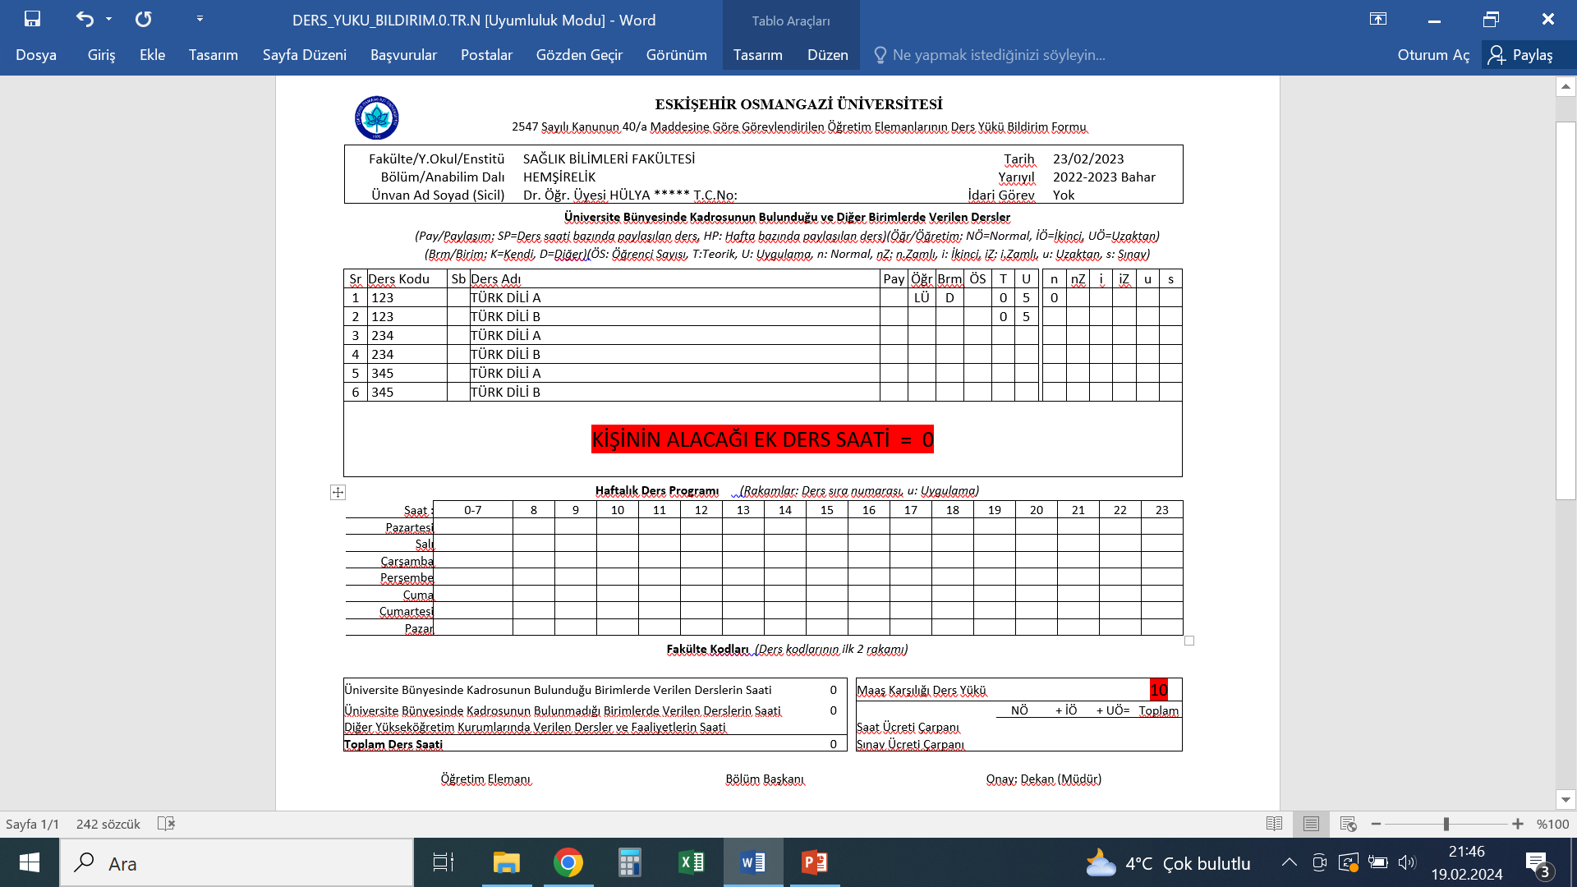
DERS YÜK FORMU HESAPLAMA

Slide 44
İDARİ GÖREV = DEKAN

Slide 49
İDARİ GÖREV = DEKAN YARDIMCISI

Slide 51
ÖĞRETİM GÖREVLİSİ DERS YÜKÜ

Slide 53
EK DERS HESAPLAMA ÖRNEK 1

Slide 54
Hemşirelikte Yönetsel Sorunların Analizi dersi 3 teorik iken neden sadece 1 saatini ek ders hesabına eklemiş olabilir ?

Slide 55
EK DERS HESAPLAMA ÖRNEK 3

Slide 56
31. Madde Hemşire Görevlendirmesi

Slide 57
EK DERS HESAPLAMA ÖRNEK 5

Slide 58
HATAYI BULALIM ?

Slide 59
GELİR VERGİSİ İSTİSNASININ UYGULANMASI HAKKINDA…!
Brüt Asgari Ücret: 20.002,50
Net Asgari Ücret : 17.002,12
Damga v. Muafiyeti :
20.002,50 x 0,00759 = 151,82
Gelir Vergisi Muafiyeti :
17.002.12 x 15 / 100 = 2.550,12
Yıl Ortası Gelir Vergisi Muafiyeti : Asgari ücretlinin matrah oranı % 20 ye çıkınca genel muafiyet tutarı da yükselecektir.
17.002.12 x 20 / 100 = 3.400,42

Slide 60
EK DERS ÖDEME BELGELERİ VE SÜRECİNİ UYGULAYALIM

Slide 61
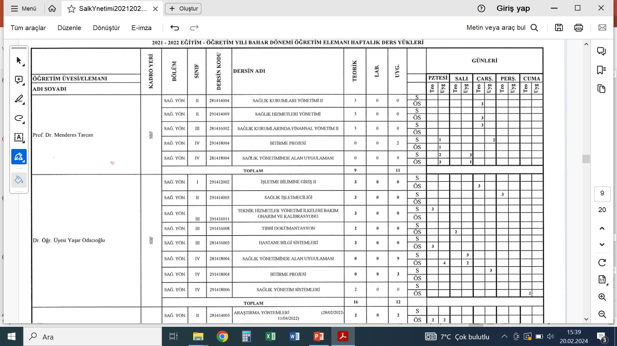
1. AŞAMA BÖLÜM DERS YÜKLERİ VE HAFTALIK PROGRAMLARI

Slide 62
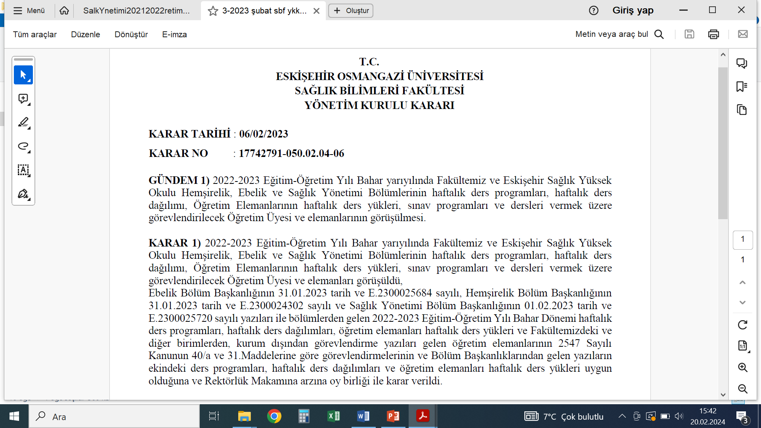
2. AŞAMA BİRİM İÇİ YKK ALINMASI

Slide 63
3. AŞAMA REKTÖRLÜK OLURU ALINMASI

Slide 64
YÜK FORMLARININ TOPLANMASI VE KONTROLÜ

Slide 65
AKADEMİK TAKVİME GÖRE DERS İCMALİNİN HAZIRLANMASI

Slide 66
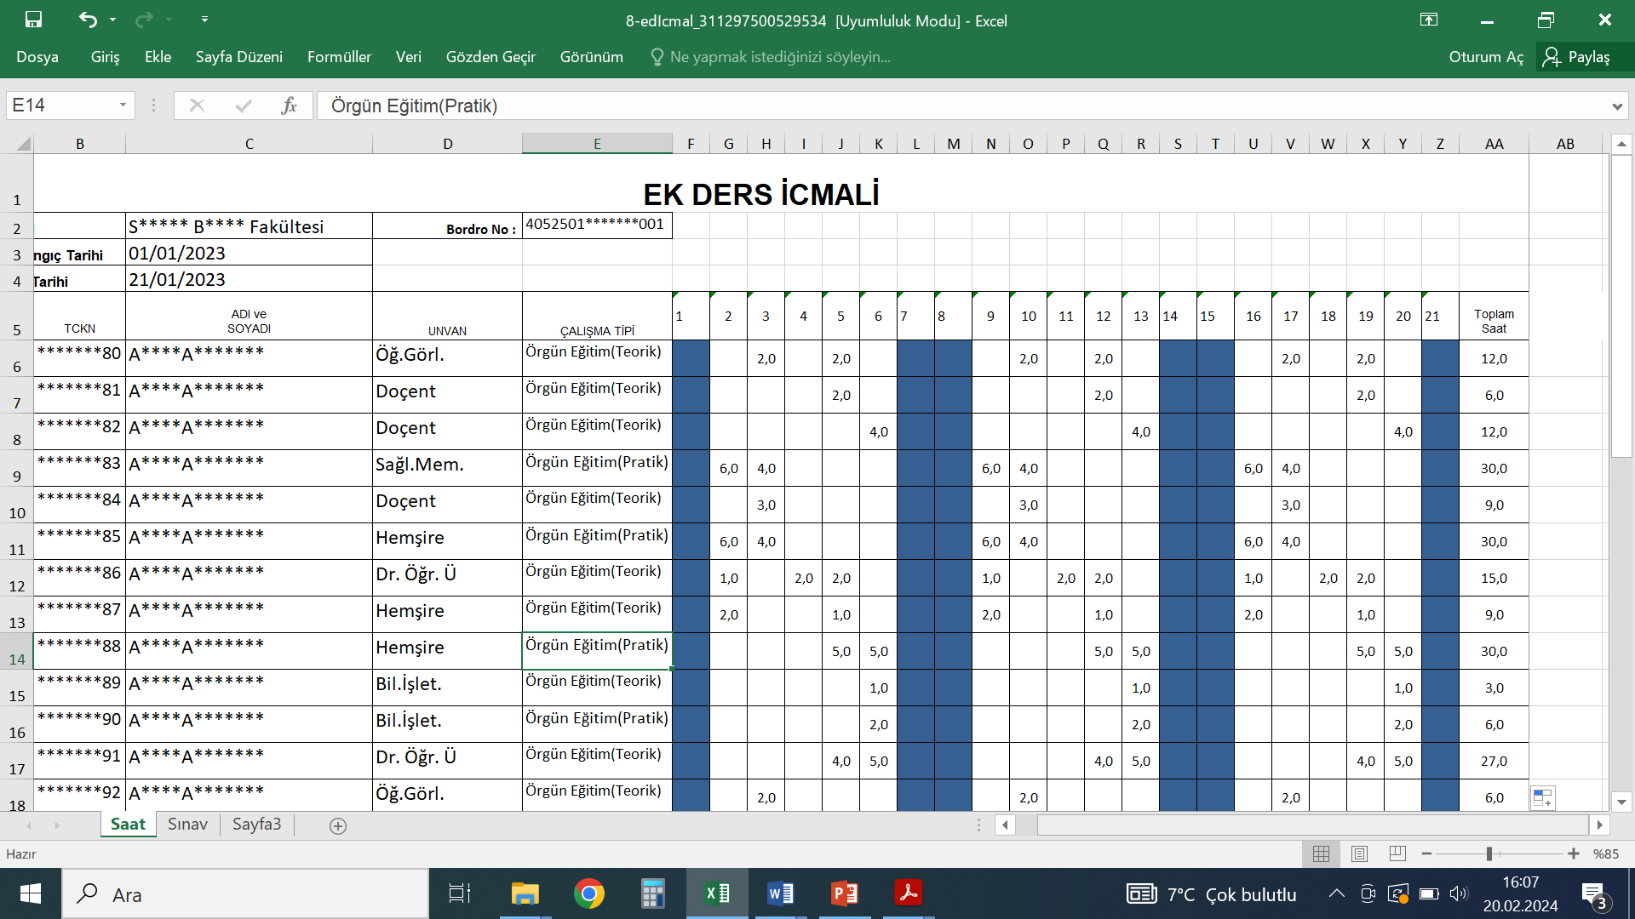
EK DERS İCMALİNİ İŞLEME

Slide 67
DİĞER BİRİMLERDEN GELENLER DE DAHİL OLMAK ÜZERE İZİNLİ-GÖREVLİ VE RAPORLU PERSONELİN KONTROLÜ

Slide 68
İLGİLİ ÖDEME HAFTALARINI İLGİLENDİREN TELAFİ KARARI VEYA DERS DEĞİŞİKLİĞİ İLE İLGİLİ YKK VAR İSE BUNLARIN İCMALE İŞLENMESİ

Slide 69
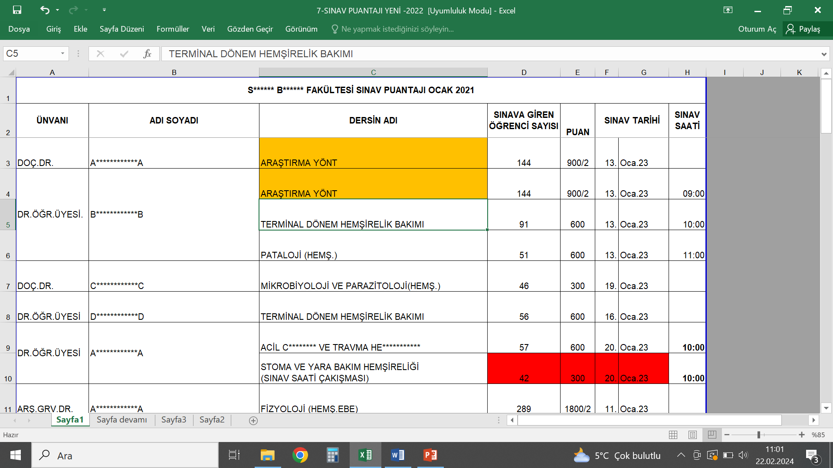
FİNAL SINAV ÜCRETLERİNİ DE BİRLİKTE ÖDÜYORSAK SINAV PUANTAJININ DA EKLENMESİ GEREKECEKTİR.

Slide 70
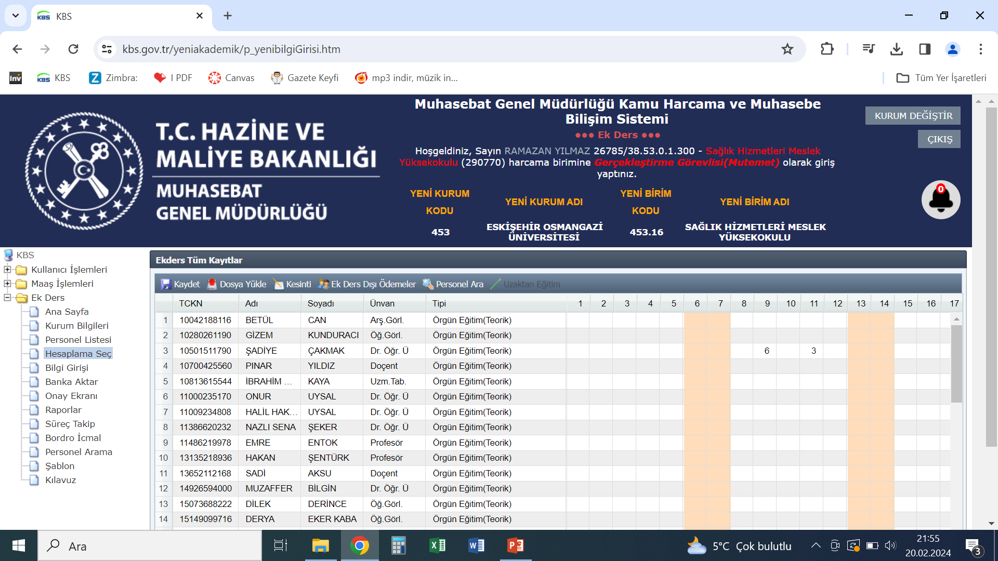

Slide 71
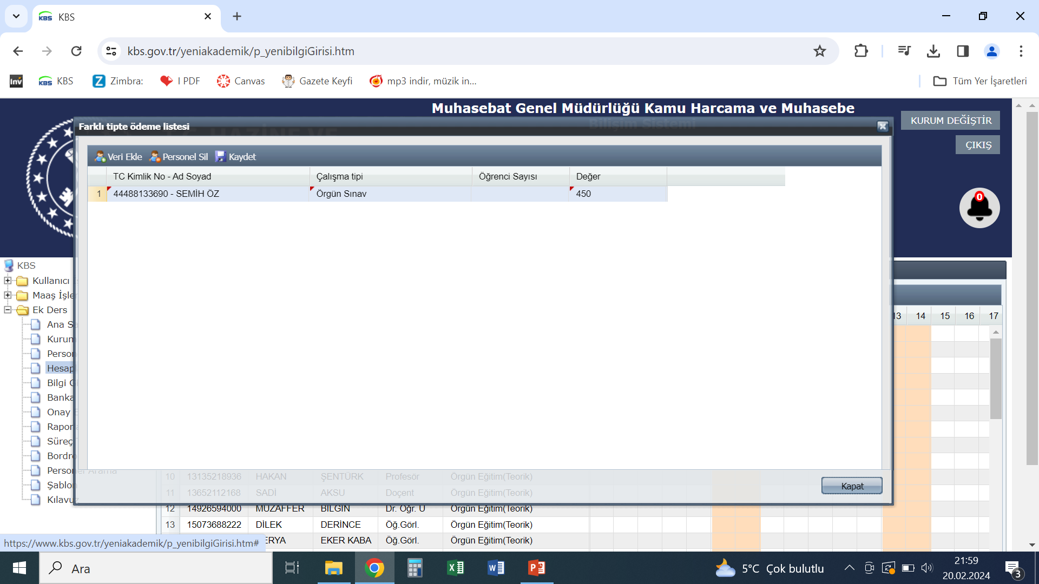

Slide 72
KONTROLLER BİTTİ İCMALİMİZ OLUŞTU

Slide 73
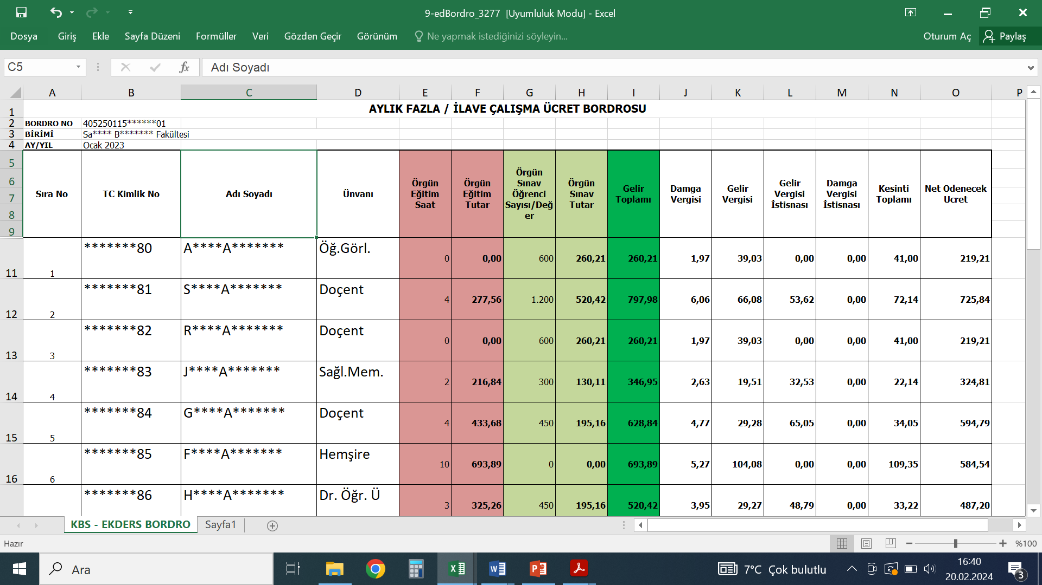
EK DERS BORDROSUNUN HESAPLATILMASI VE KONTROLÜ (ÖZELLİKLE PUANTAJIN KONTROLÜ)

Slide 74
BANKA LİSTESİ KONTROLÜ (NET TUTARLAR VE İBAN NUMARALARI)

Slide 75
DİNLEDİĞİNİZ İÇİN TEŞEKKÜR EDER HEPİNİZE İYİ ÇALIŞMALAR DİLERİM.

